Slide 1



TRƯỜNG TIỂU HỌC ……
CHÀO MỪNG QUÝ THẦY CÔ
VỀ DỰ GIỜ THĂM LỚP
Môn Đạo đức lớp 3
BÀI 6: EM TÍCH CỰC HOÀN THÀNH NHIỆM VỤ (T3)

Slide 3
Thứ……ngày…..tháng…..năm…….
Đạo đức
Bài 6: EM TÍCH CỰC HOÀN THÀNH NHIỆM VỤ (T3)
Vận dụng.
Kể lại một lần em đã tích cực hoàn thành nhiệm vụ
Để chào mừng ngày nhà giáo Việt Nam, em cùng các bạn đã cùng nhau trang trí lớp học thật đẹp.
Sắp đến Tết, em đã cố gắng giúp đỡ mẹ dọn dẹp nhà cửa.
Khi đến buổi trực nhật của em, em đều lau dọn, kê gọn lại bàn ghế trong lớp, vứt rác, hoàn thành hết mọi việc xong xuôi rồi mới ra về.

Slide 4
Thứ……ngày…..tháng…..năm…….
Đạo đức
Bài 6: EM TÍCH CỰC HOÀN THÀNH NHIỆM VỤ (T3)
Vận dụng.
Em hãy nhắc nhở bạn bè tích cực hoàn thành nhiệm vụ đúng kế hoạch và có chất lượng.
Bạn nên hoàn thành bài tập của nhóm đúng hạn.
Bạn nên tập trung ôn bài của ngày mai.
Bạn không nên lười nhác khi trực nhật vệ sinh lớp.
Bạn nên dậy sớm hơn để có thể đi học đúng giờ.

Slide 5
Thứ……ngày…..tháng…..năm…….
Đạo đức
Bài 6: EM TÍCH CỰC HOÀN THÀNH NHIỆM VỤ (T3)
Vận dụng.
Xây dựng kế hoạch thực hiện nhiệm vụ của tuần tiếp theo.
STT | Nhiệm vụ | Thời gian thực hiện

Slide 6
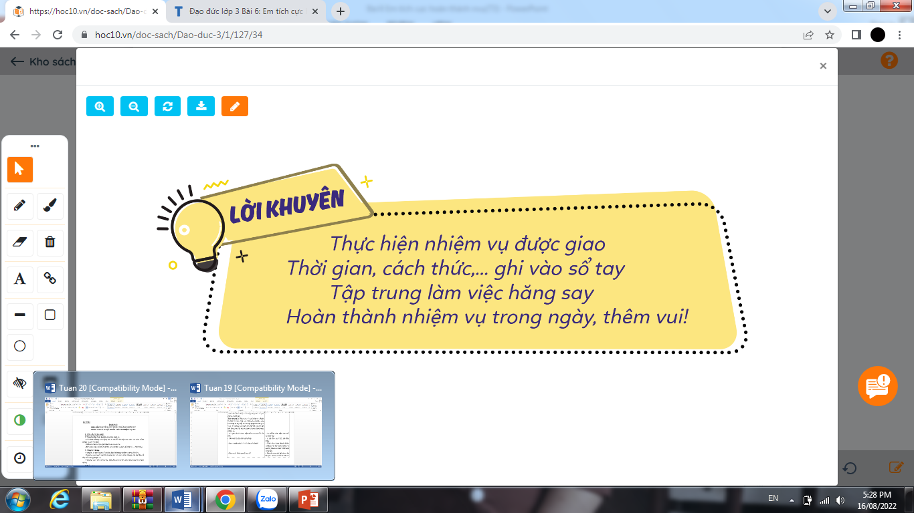
Thứ……ngày…..tháng…..năm…….
Đạo đức
Bài 6: EM TÍCH CỰC HOÀN THÀNH NHIỆM VỤ (T3)

Slide 7

XIN CHÂN THÀNH CẢM ƠN
QUÝ THẦY CÔ GIÁO VÀ CÁC EM

